Slide 1
МК ДОУ
«Аленький цветочек»
г. Кодинск 2016 год
Старшая группа «Лилия»
Воспитатели:
Гацко Надежда Александровна
Шумейко Наталья Сергеевна

Slide 2
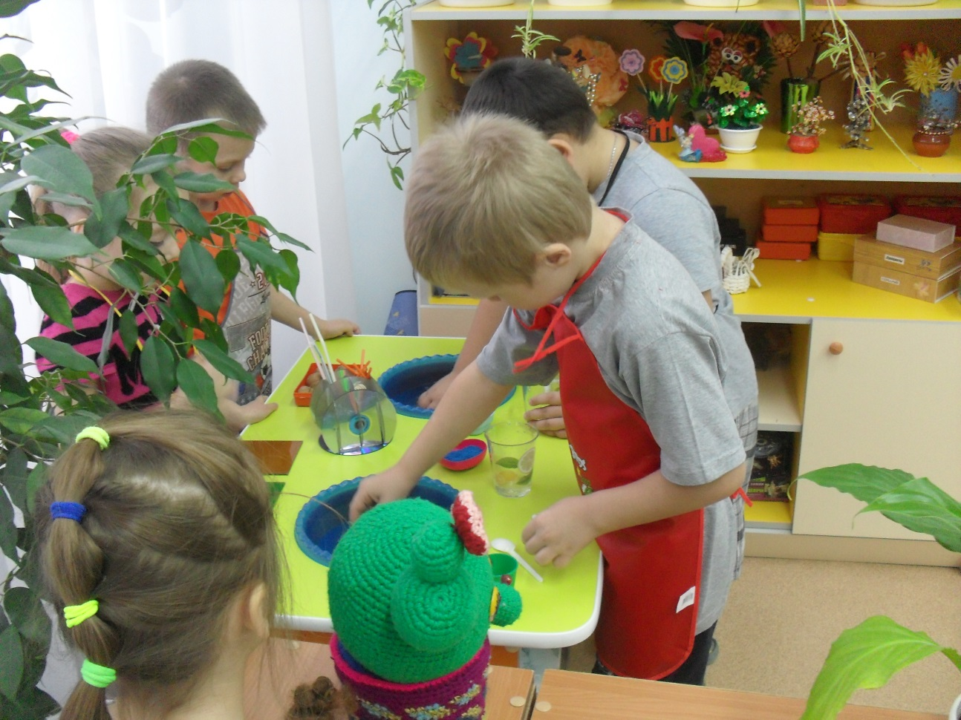
ЦЕНТР ПРИРОДОВЕДЕНИЯ
15 ноября 2016 г.
16.00 (время для свободной игры)
Свободная игра детей
на тему
«Научная лаборатория»
Экспериментрирование

Slide 3
ЦЕНТР ПРИРОДОВЕДЕНИЯ
9 ноября 2016 г.
15.45 (время для свободной игры)
Свободная игра
детей на тему
«Большая стирка»
Трудовая деятельность

Slide 4
ЦЕНТР ПРИРОДОВЕДЕНИЯ
1 ноября 2016 г.
10.15 (время для свободной игры)
Свободная игра
детей на тему
«На рыбалке»
Сюжетно – ролевая игра

Slide 5
НА КОВРЕ
23 ноября 2016 г.
16.00 (время для свободной игры)
Свободная игра
детей на тему
«Магазин»
Сюжетно – ролевая игра

Slide 6
НА КОВРЕ
20 ноября 2016 г.
16.30 (время для свободной игры)
Свободная игра детей
на тему
«Приходите на спектакль»
Театрализованная деятельность

Slide 7
НА КОВРЕ
16 ноября 2016 г.
16.00 (время для свободной игры)
Свободная игра
детей на тему
«Не промахнись»
Спортивная игра

Slide 8
СТОЙКА ДЛЯ ИГРУШЕК
8 ноября 2016 г.
15.30 (время для свободной игры)
Свободная деятельность
детей на тему
«Чего не стало?»
Дидактическая игра

Slide 9
СТОЙКА ДЛЯ ИГРУШЕК
9 ноября 2016 г.
10.10 (время для свободной игры)
Свободная деятельность детей на тему
«Поможем цветочкам»
Трудовая деятельность

Slide 10
СТОЙКА ДЛЯ ИГРУШЕК
8 ноября 2016 г.
10.00 (время для свободной игры)
Свободная деятельность
детей на тему
«Дома большие и маленькие»
Конструирование

Slide 11
СТОЙКА ДЛЯ ИГРУШЕК
25 ноября 2016 г.
10.00 (время для свободной игры)
Свободная деятельность детей на тему
«Ярмарка»
Сюжетно – ролевая игра

